Slide 1
Повторите признаки зимы

Slide 2
Какие зимние забавы изображены на картинках.

Slide 3
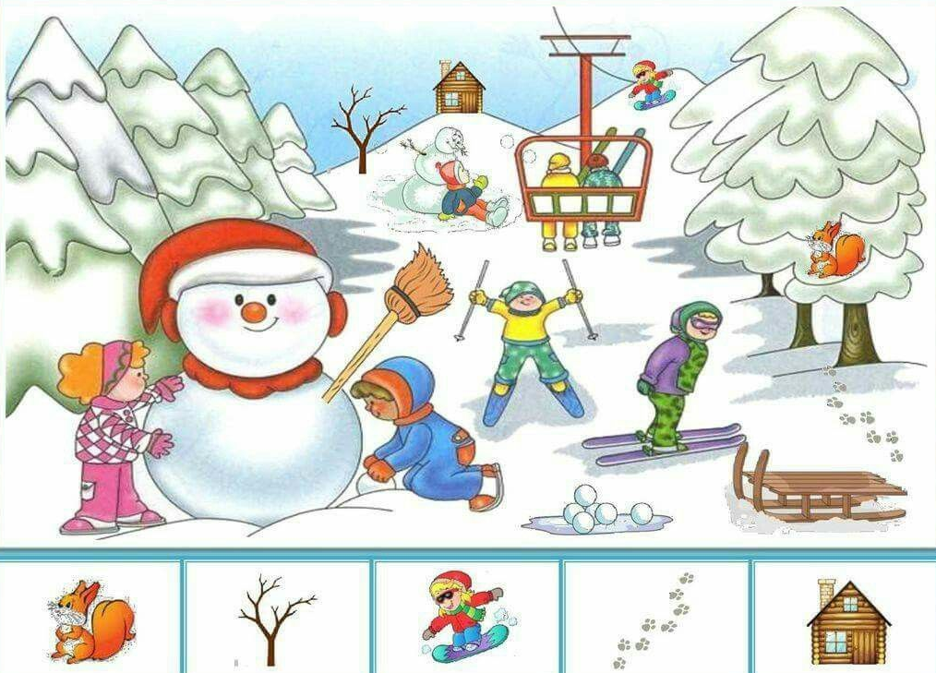
Найдите на картине нужные предметы

Slide 4
Вспомните названия птиц. Посчитайте их количество на каждой картинке.

Slide 5
Найдите 3 отличия

